Slide 1
El discurso de ficción
Taller de Comunicación

Slide 2
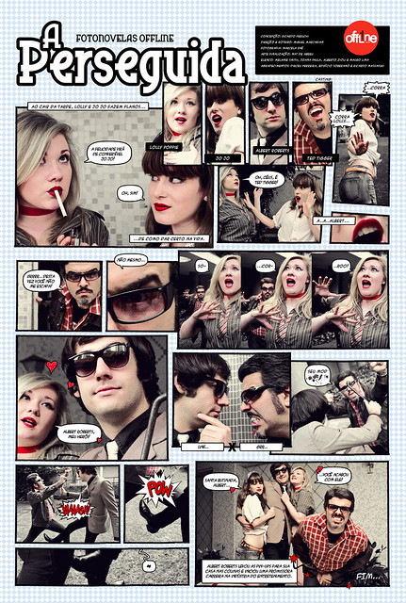
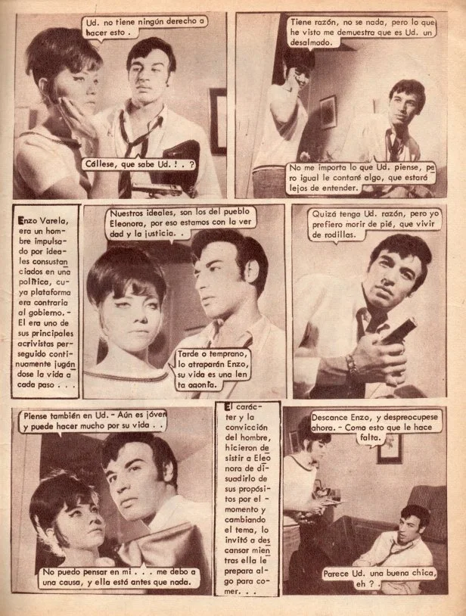
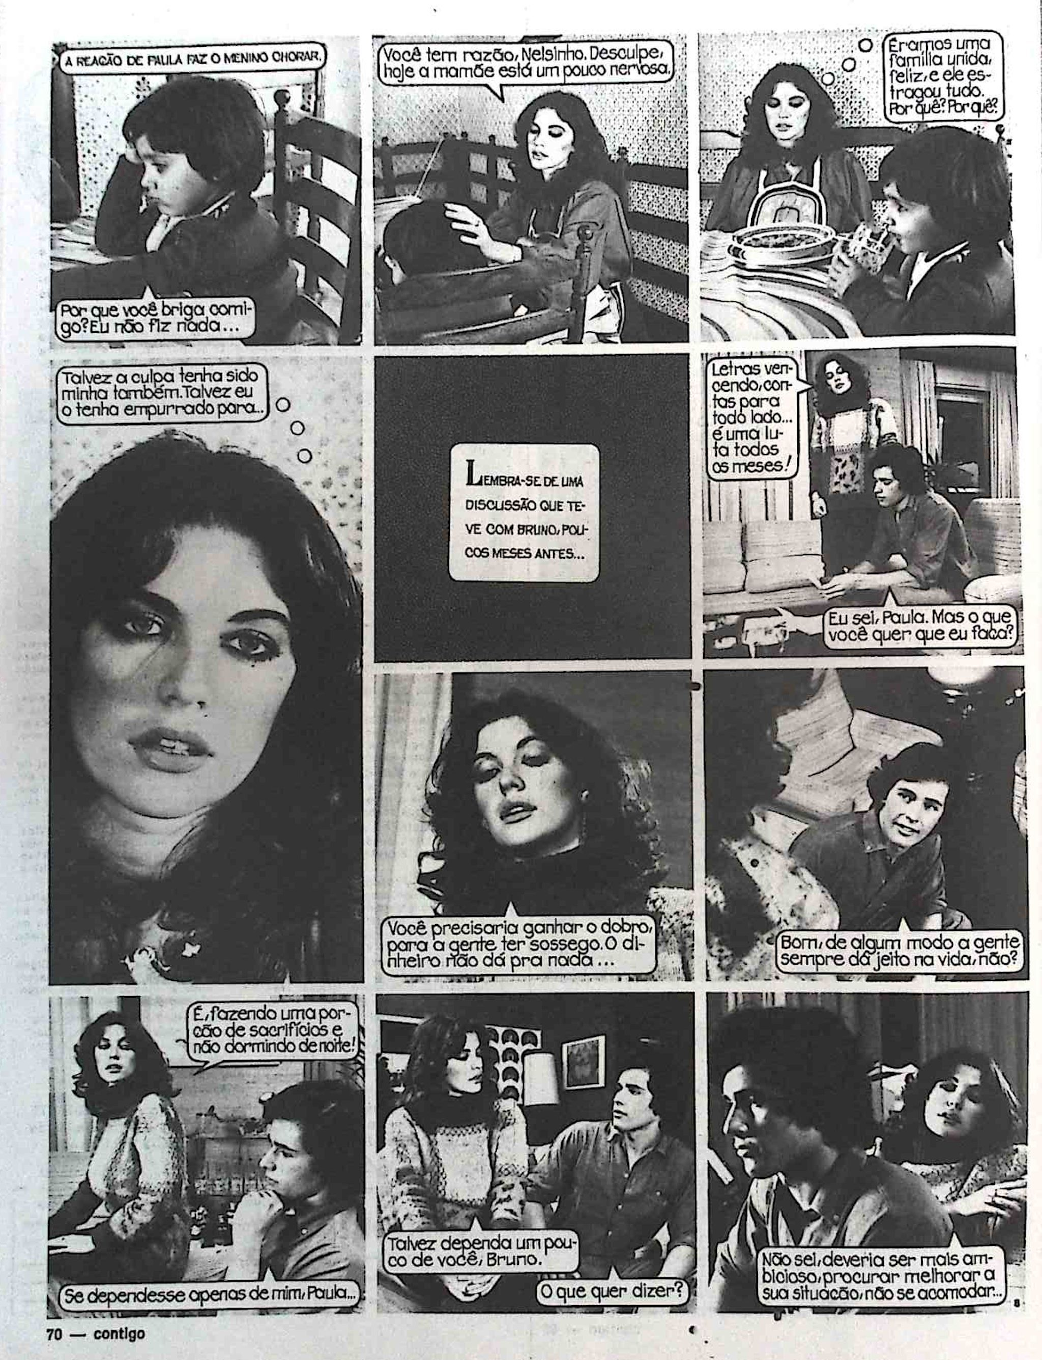
¿Qué es la fotonovela?
Es una forma de narrar historias a través de fotografías y textos.

Slide 3
Fotonovela | Cómic
Fotografías | Dibujos
Cuadros de texto y diálogos | Cuadros de texto y diálogos
Bidimensional | Bidimensional
Secuencia lineal | Secuencia lineal

Slide 4
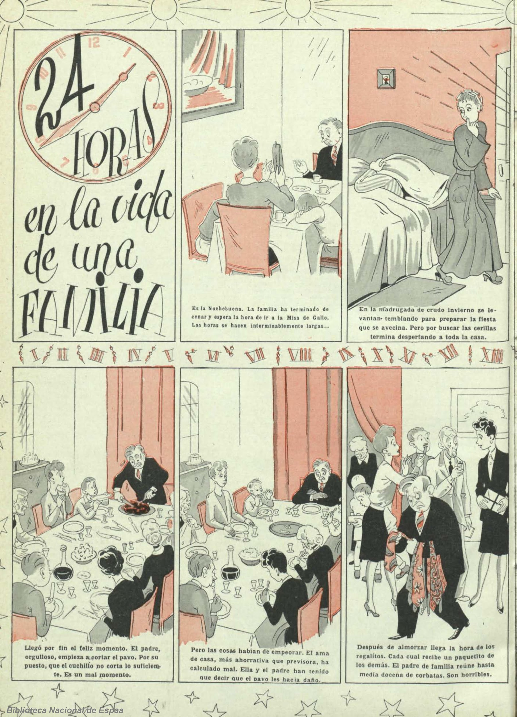
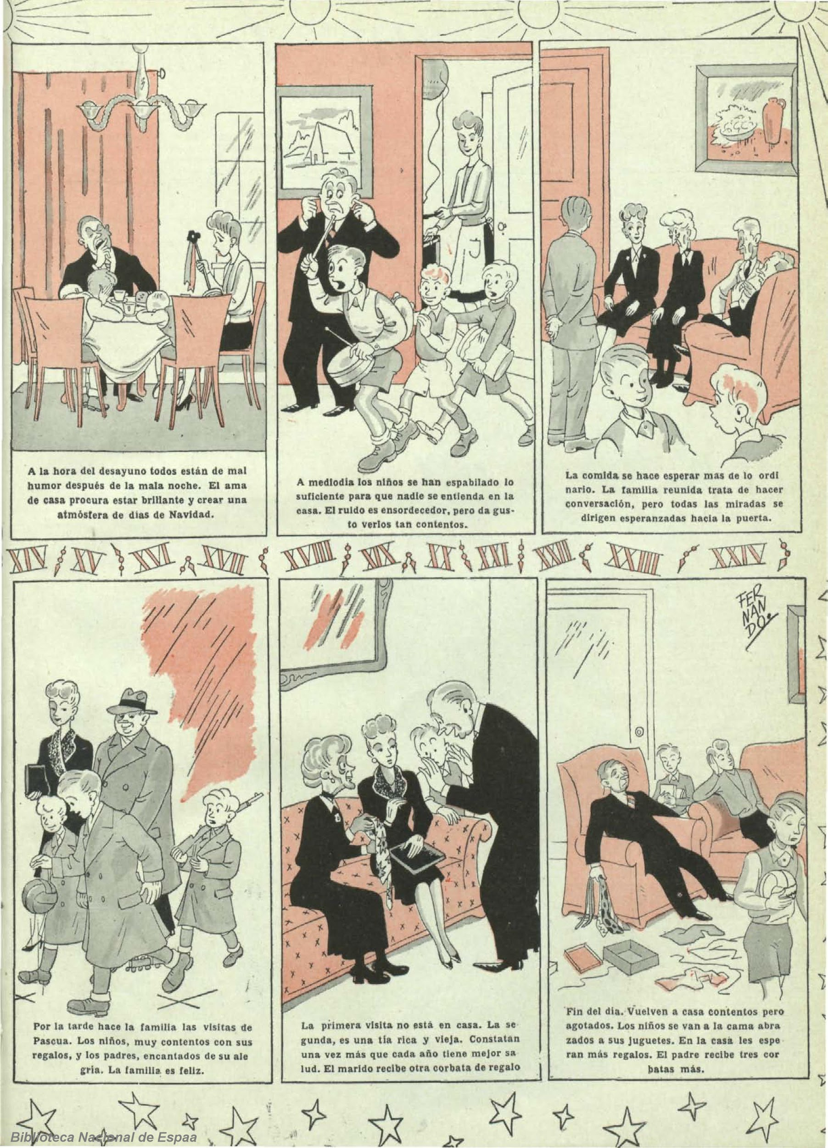
Similitudes con el cómic
Y (Madrid) 1.12.45

Slide 5
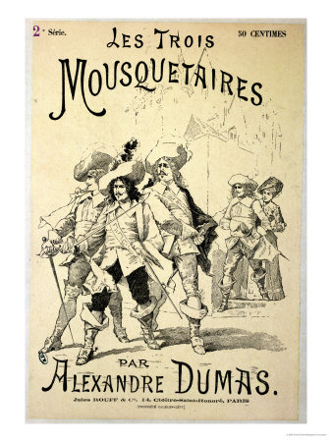
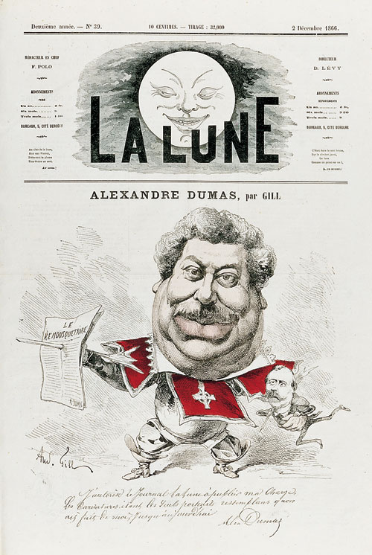
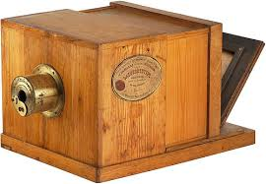
Antecedentes sociales y tecnológicos

Slide 6
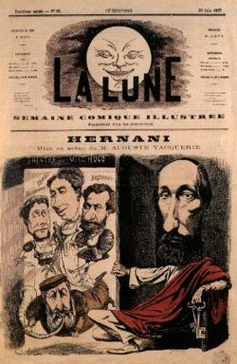
Surgimiento del folletín
En el siglo XIX (Revolución Industrial), con la difusión de la prensa escrita, surgen los folletines como forma de entregar historias fragmentadas llenas de suspenso, intriga e historias noveladas.

Slide 7
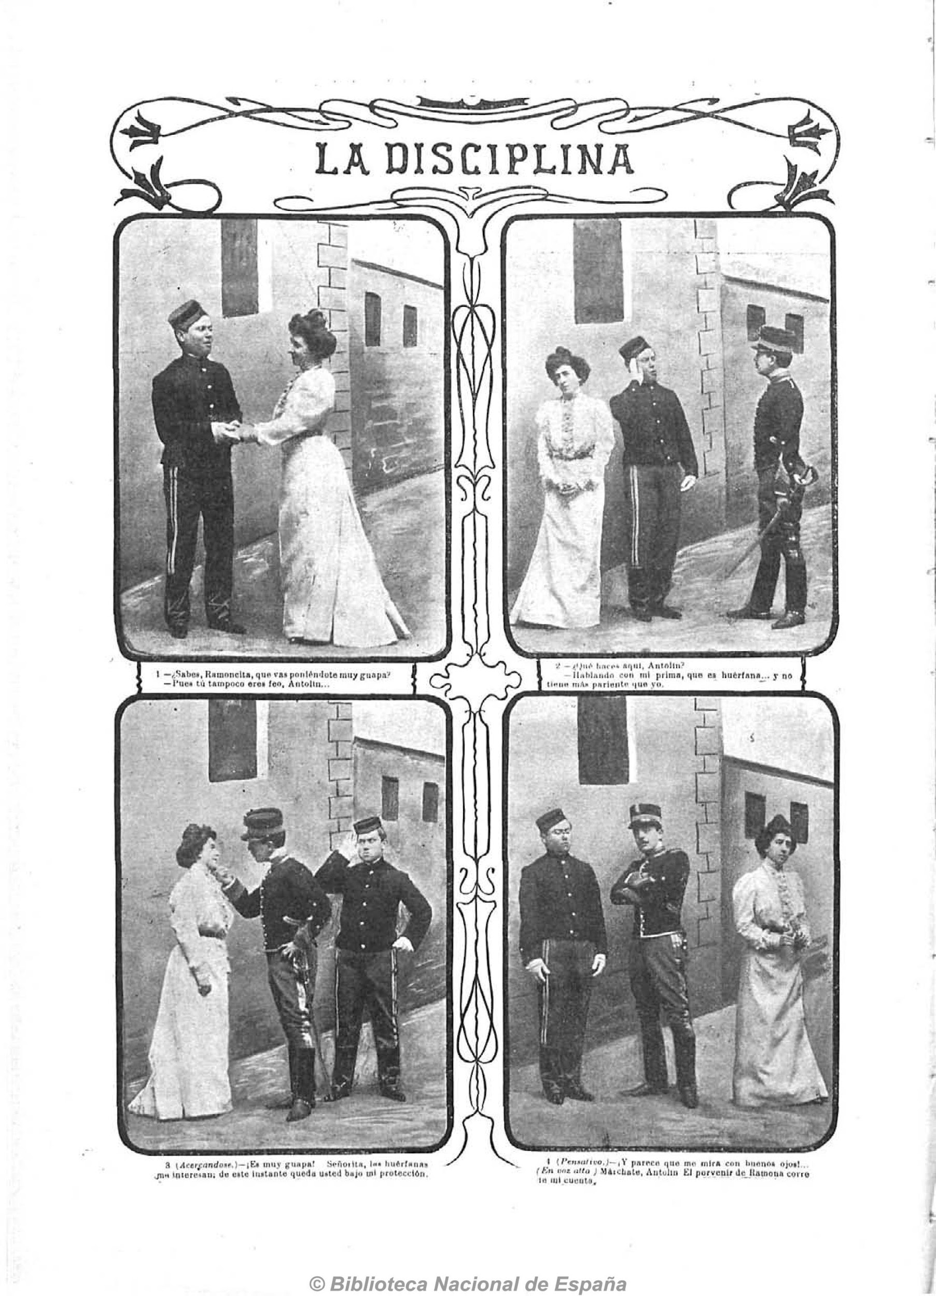
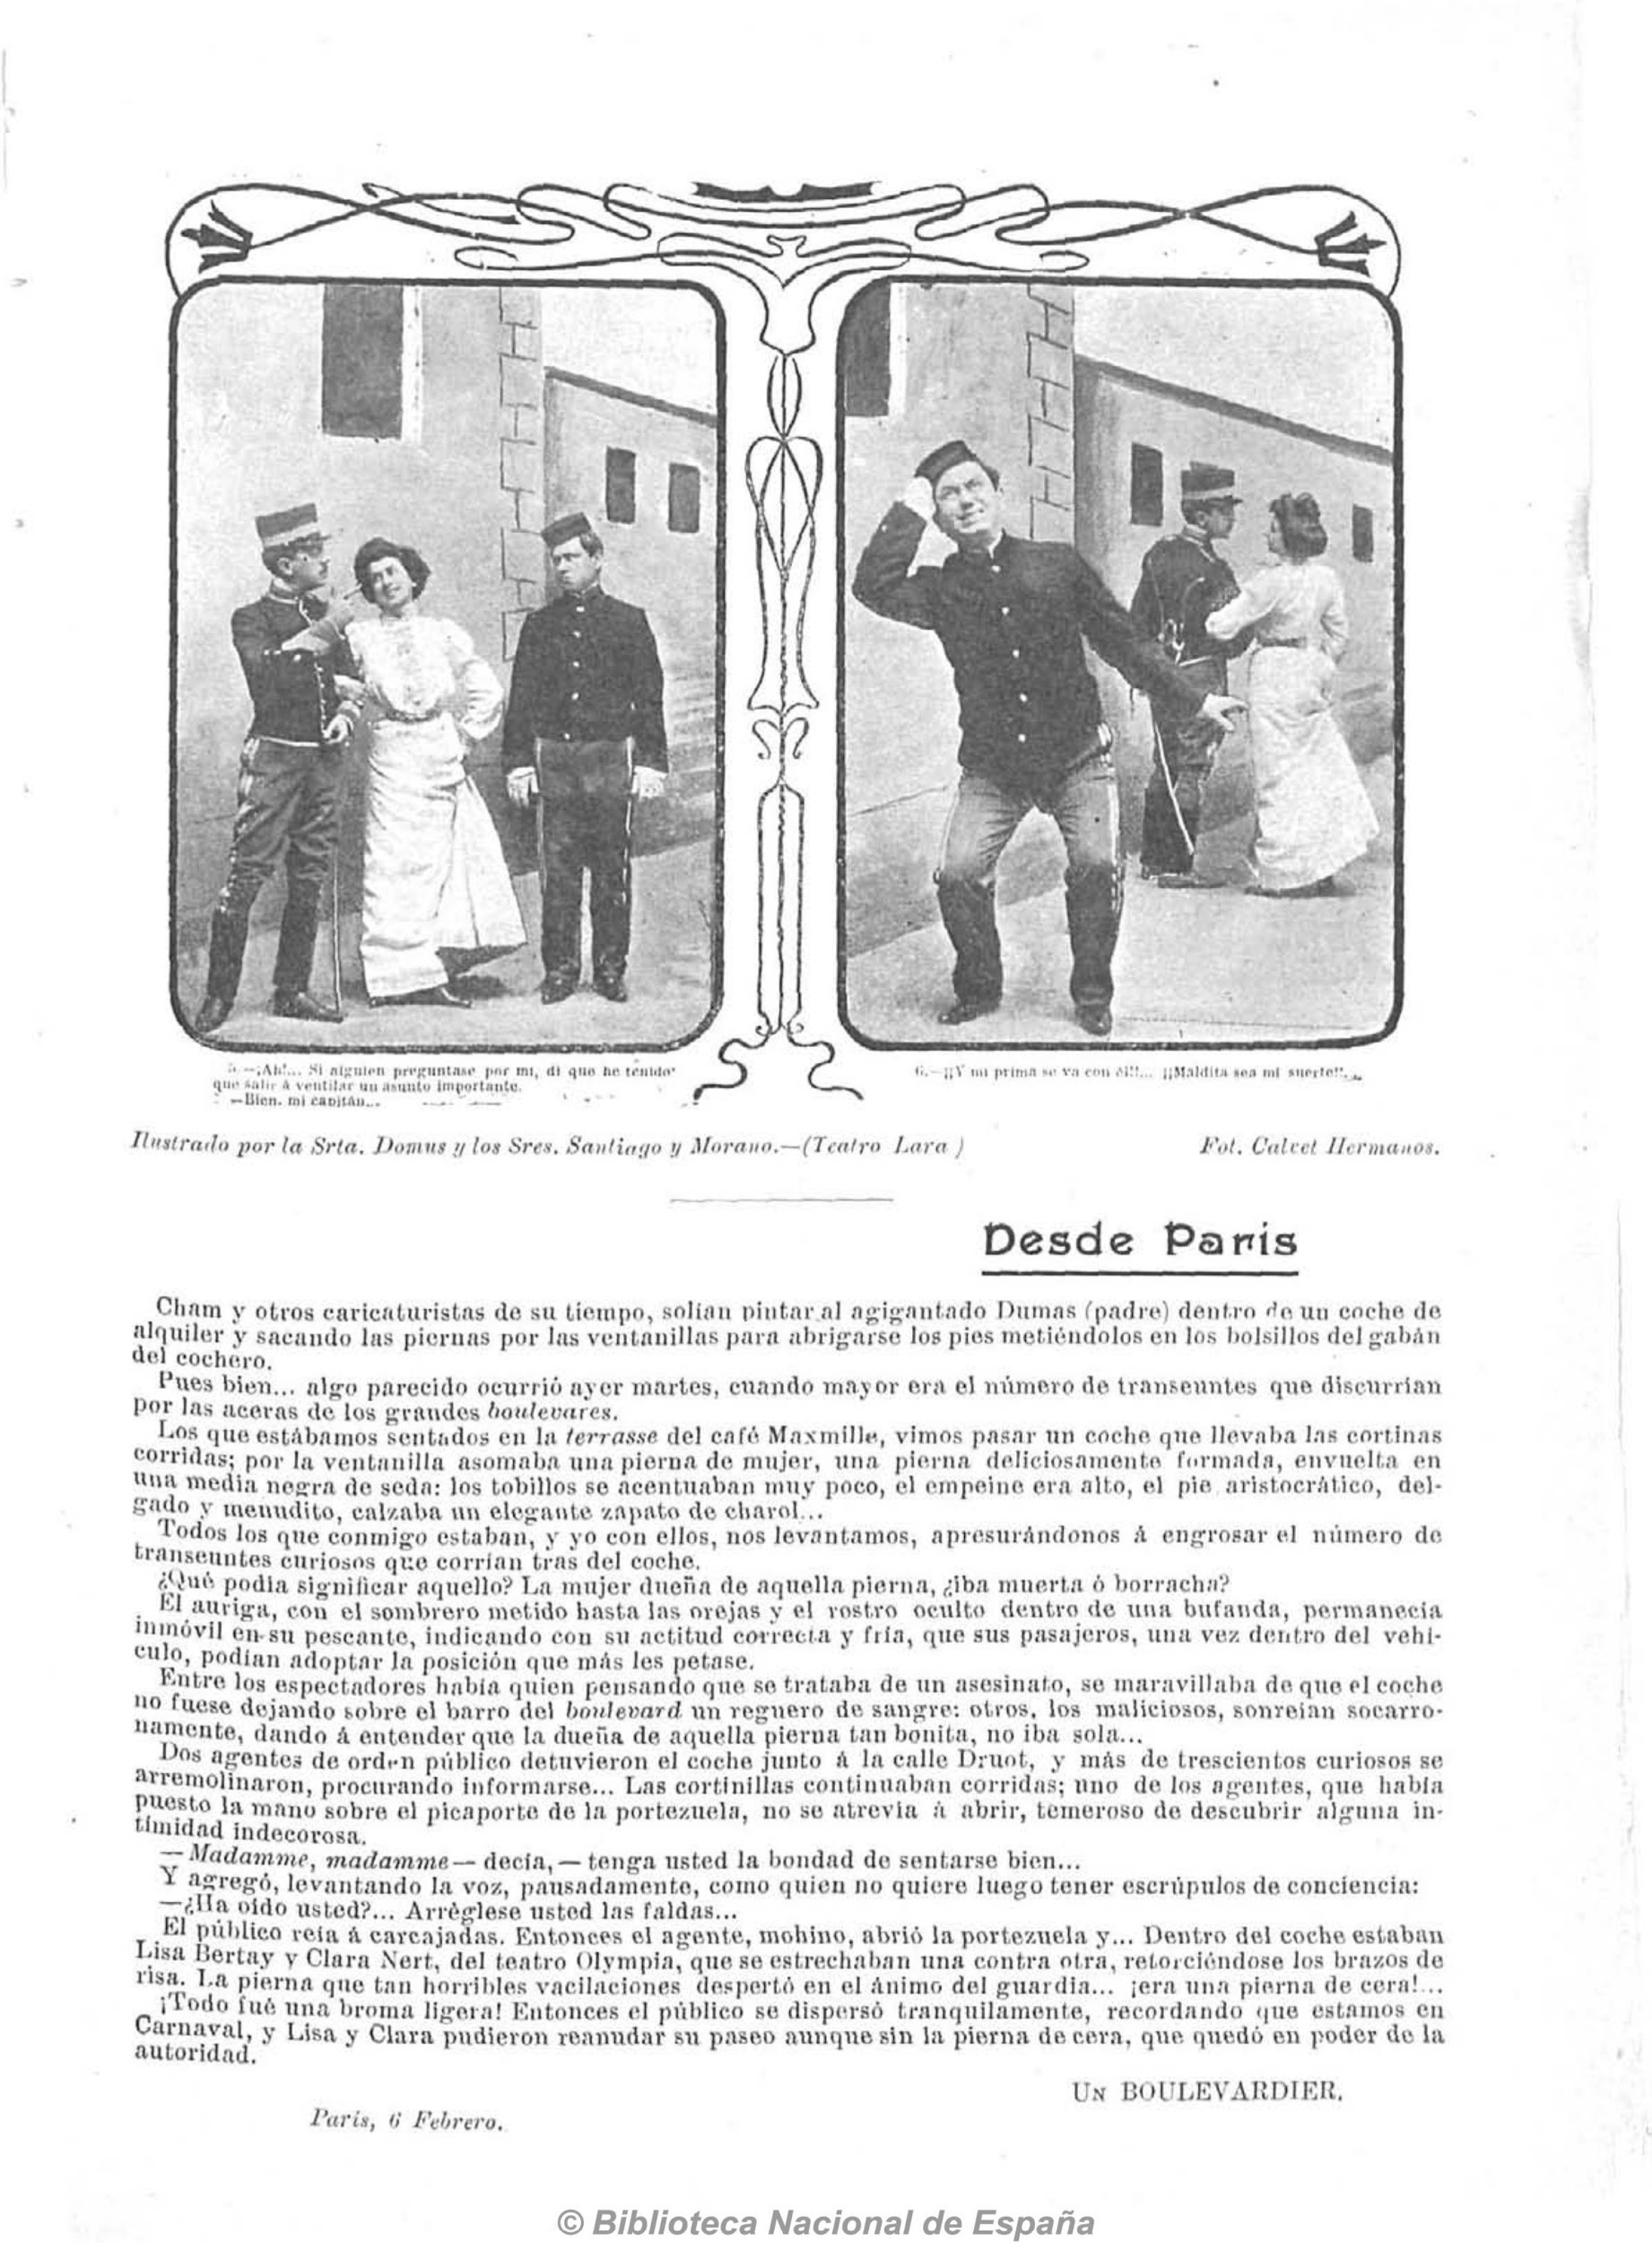
Antecedentes de la fotonovela
Revista Española "Vida Galante" - 1900

Slide 8
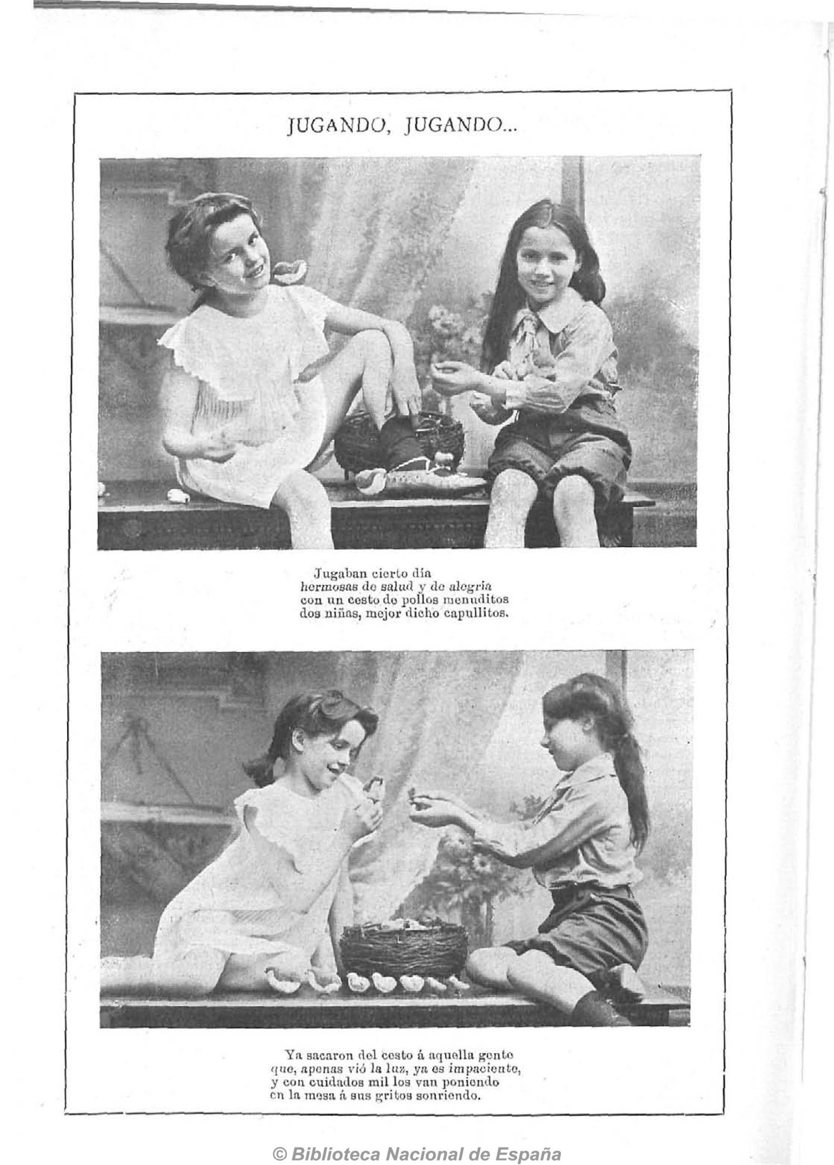
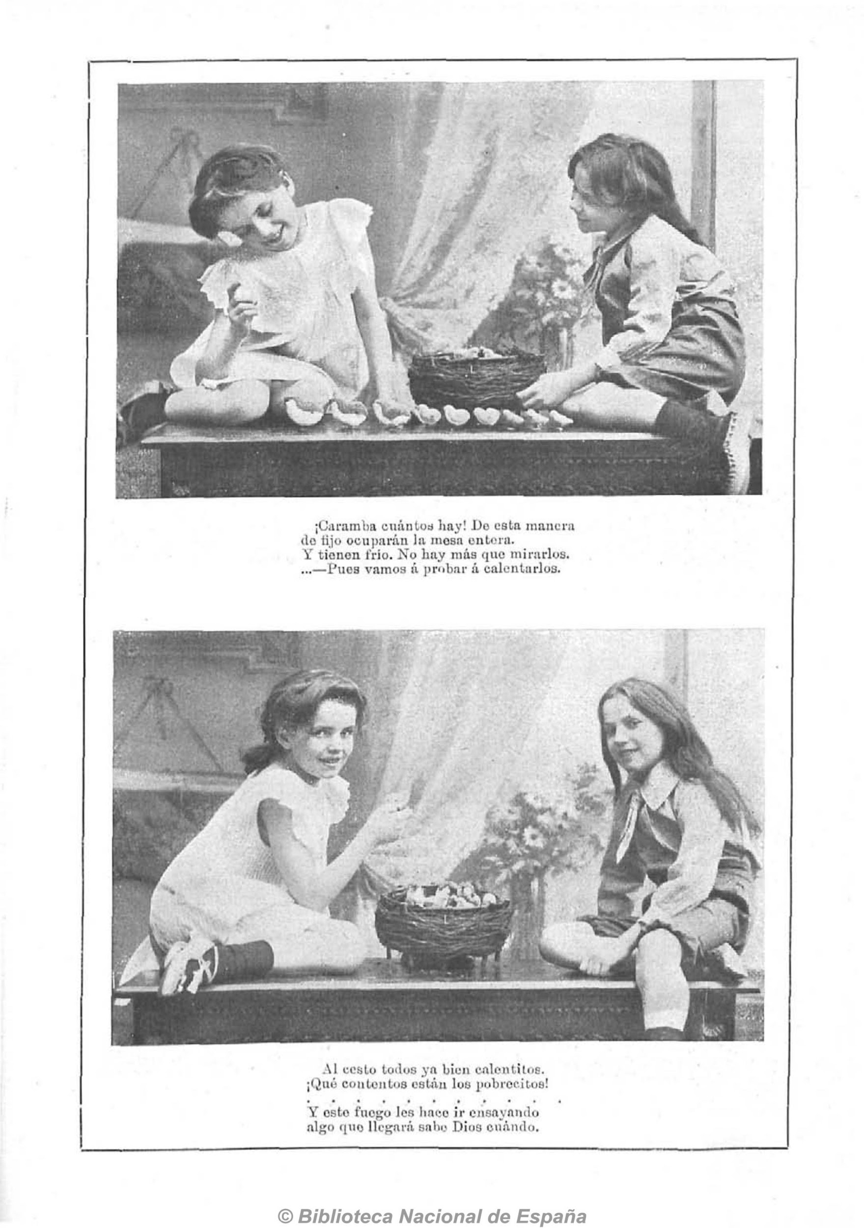
Antecedentes de la fotonovela
Revista Española "Vida Galante" - 1905

Slide 9
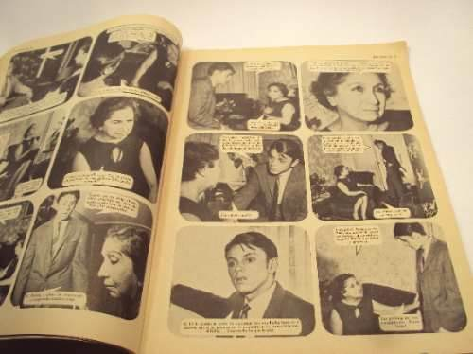
Antecedentes de la fotonovela
El tráiler de principios de siglo XX para promocionar películas y vender más entradas al cine.

Slide 10

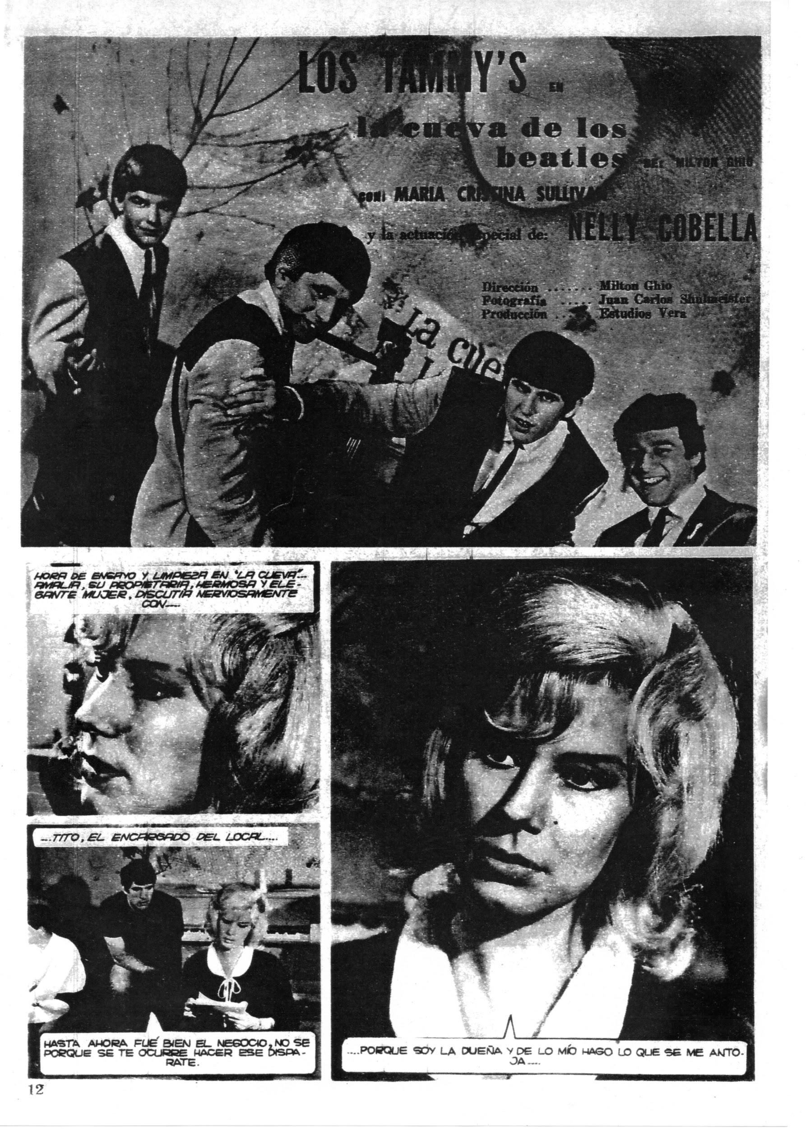
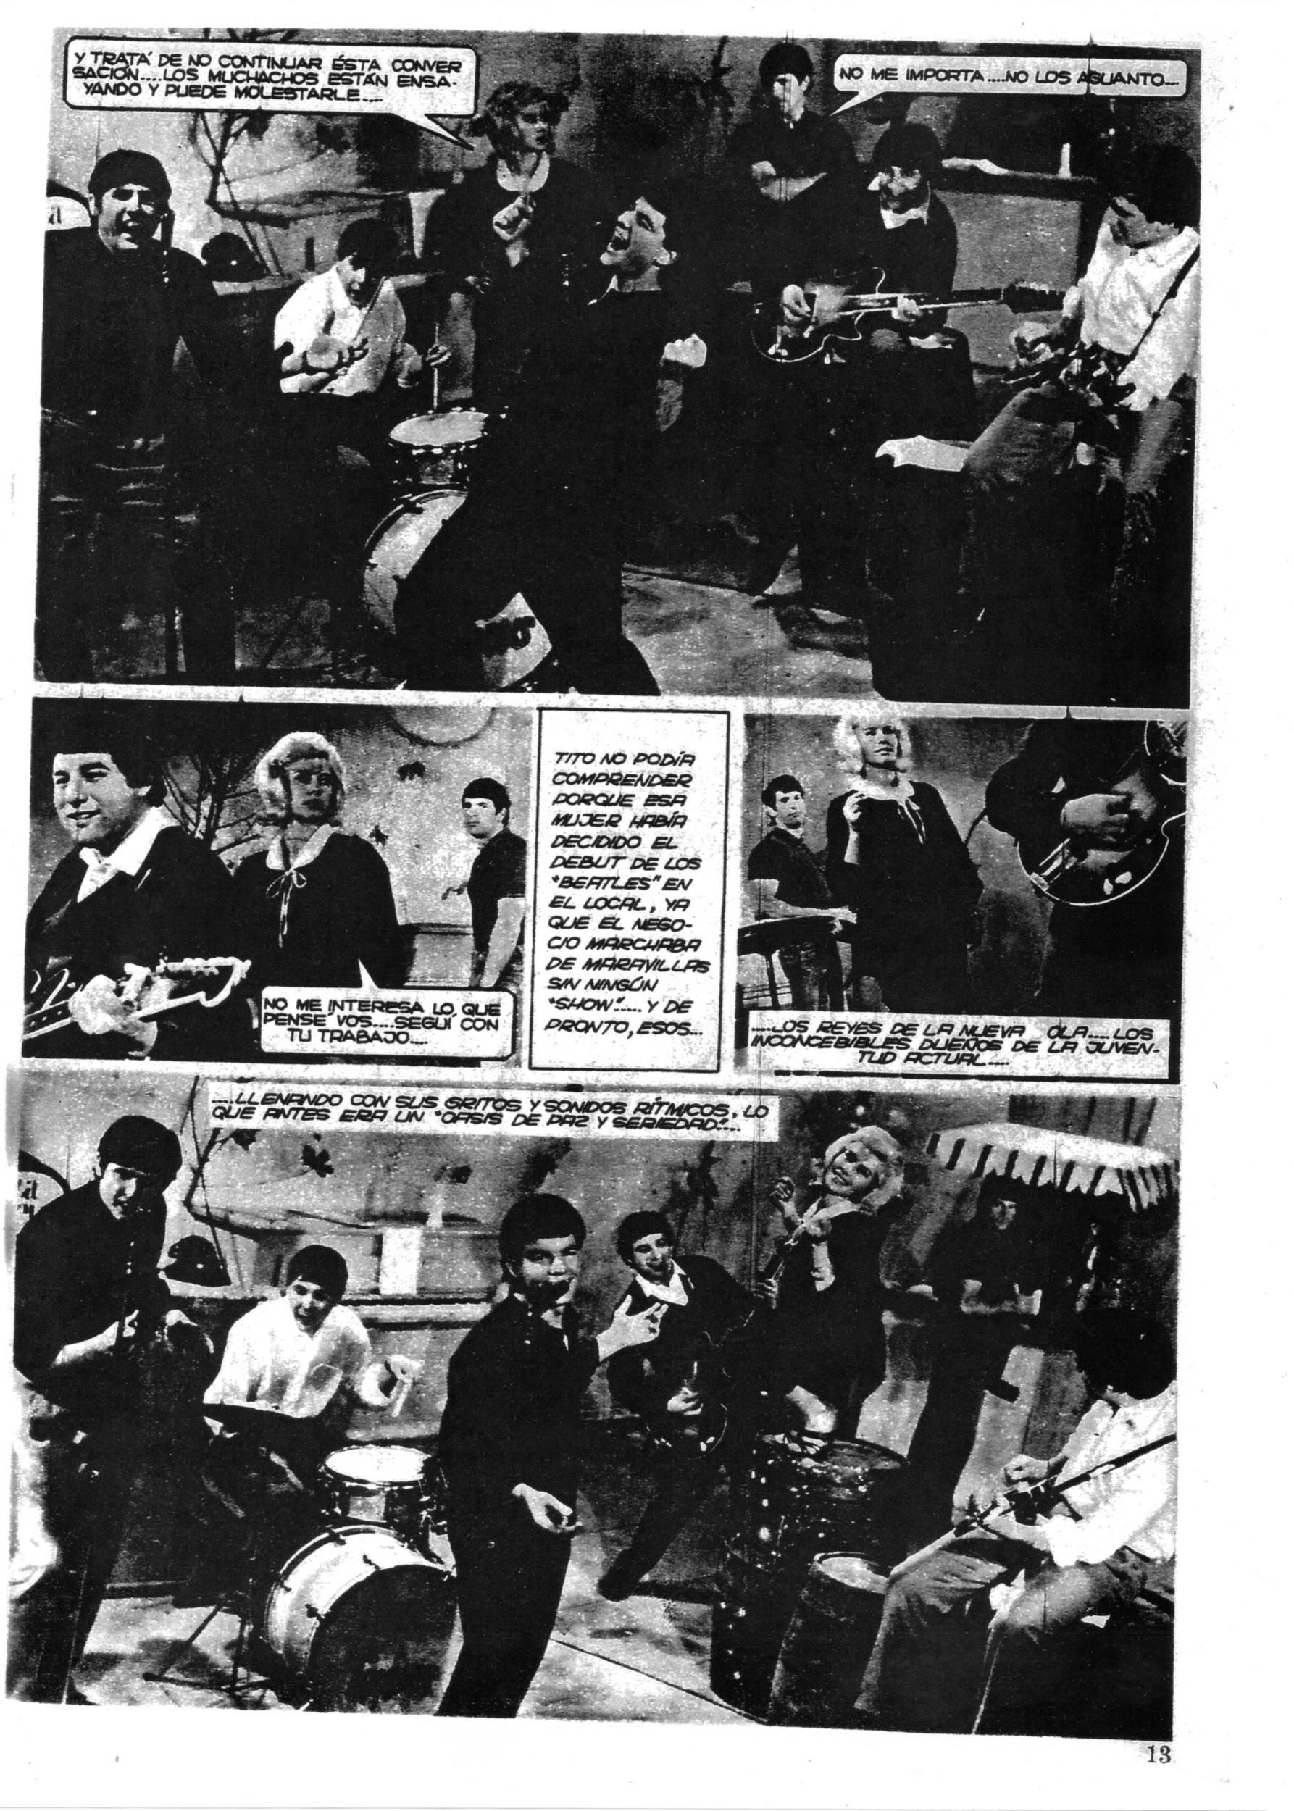
Fotonovela de “Los Tammys”

Slide 11

¿Cómo y desde donde generar nuevas ideas?
Realidad
Ficción
Otras ideas

Slide 12

Construyamos ideas

Slide 13
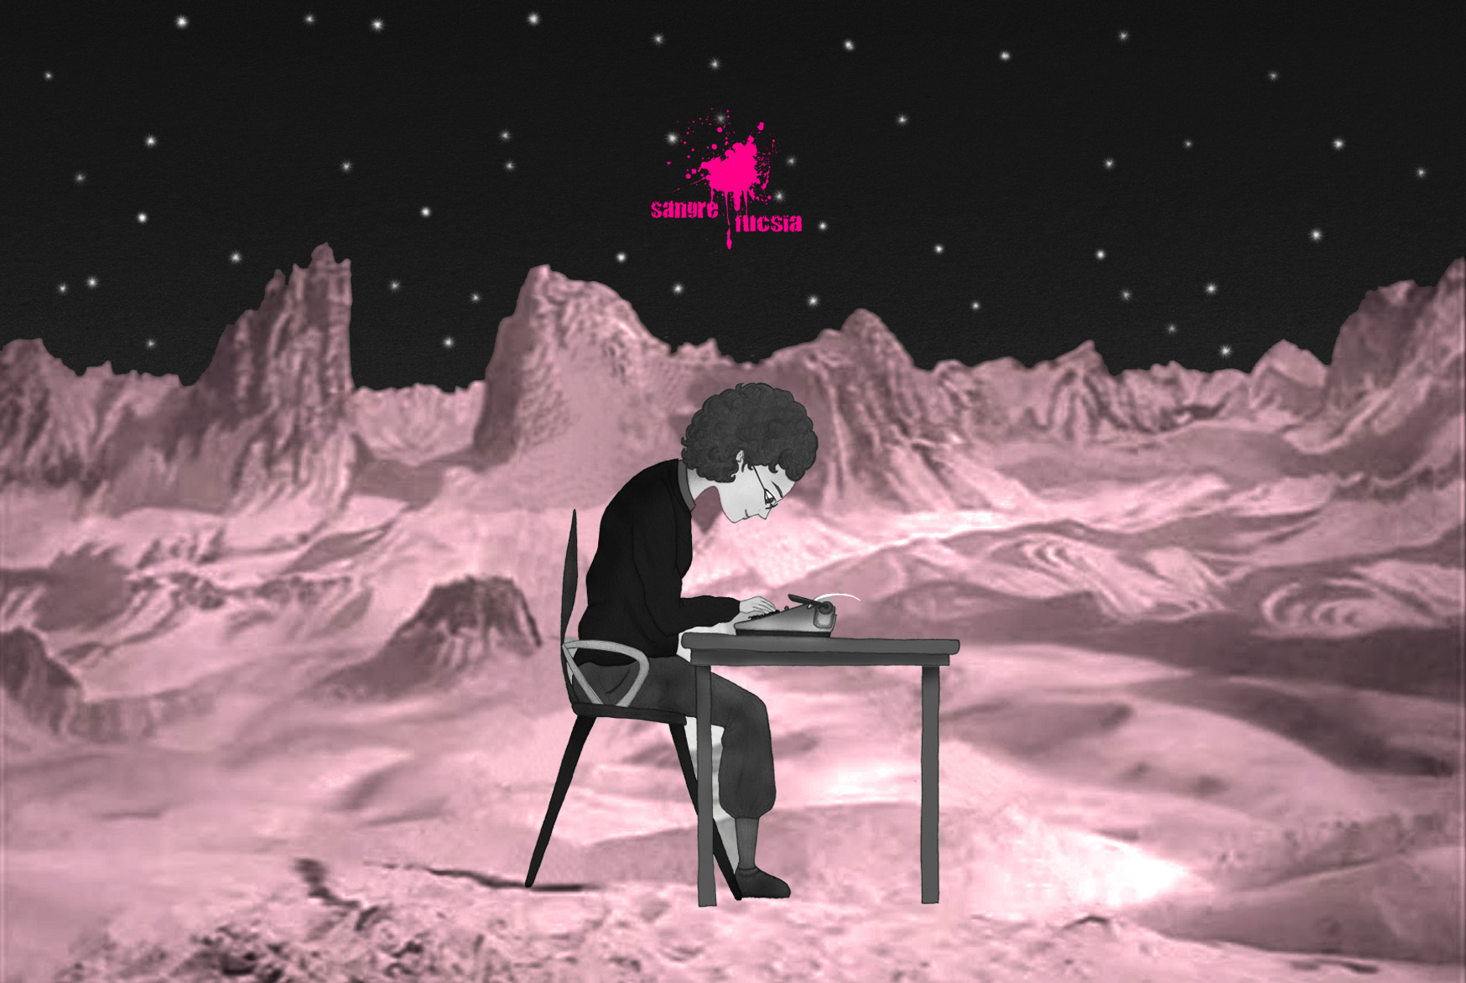
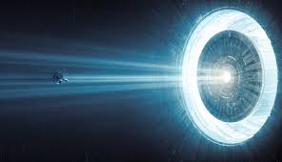


Actividad
En grupos de a 4, con los que continuarán trabajando después, elegir una frase de cada uno de los recipientes: realidad y ficción.
A partir de la lectura y puesta en común de las mismas, pensar en una idea que servirá para construir la fotonovela.
Se pondrán en común las ideas.

Slide 14
Resumiendo
Antecedentes de la fotonovela: según disposiciones tecnológicas (fotografía) y antecedentes sociales (folletín).
Género propio de mediados de siglo XX con características específicas: uso de imagen, texto y de historias fragmentadas.
Cómo pensar nuevas ideas. Fuentes.

